Slide 1

Exercise 3

Slide 2
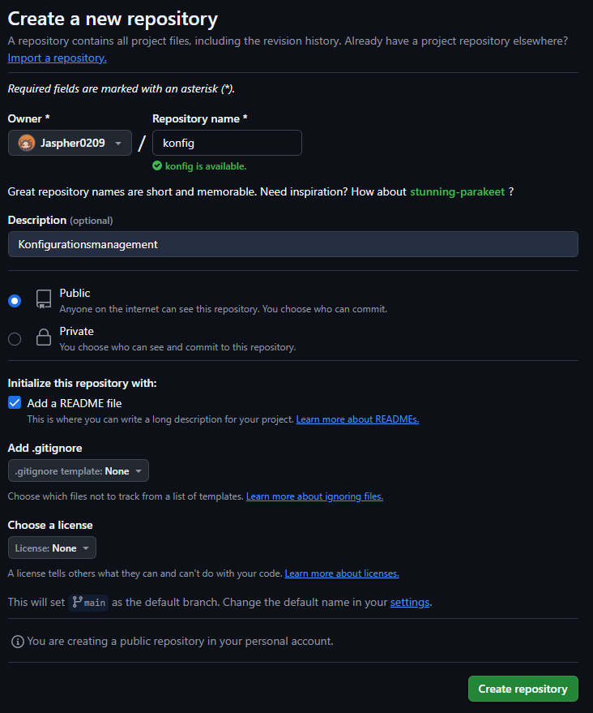
Remote Repository

Slide 3
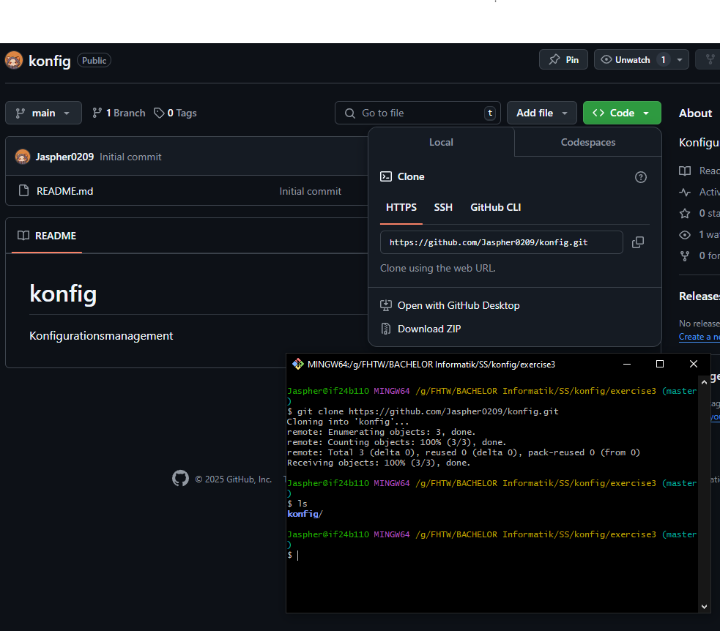
Cloning

Slide 4
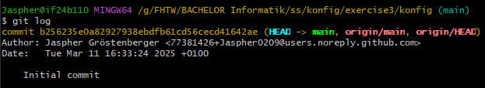
Cloning
commit b2562….. -- ist der commit hash (eindeutig)
HEAD -> main – aktueller Branch auf main
origin/main – remote-repository(origin) hat auch ein main
origin/HEAD – Standard-Branch d. RemoteRepository zeigt auf main
Author – der Ersteller des Repositorys
Inital commit – Commit Nachricht

Slide 5
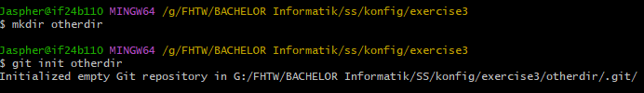
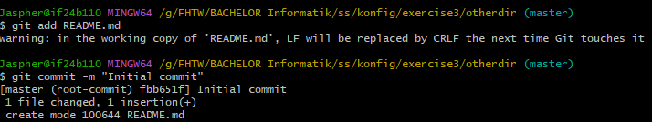
Add remote

Slide 6
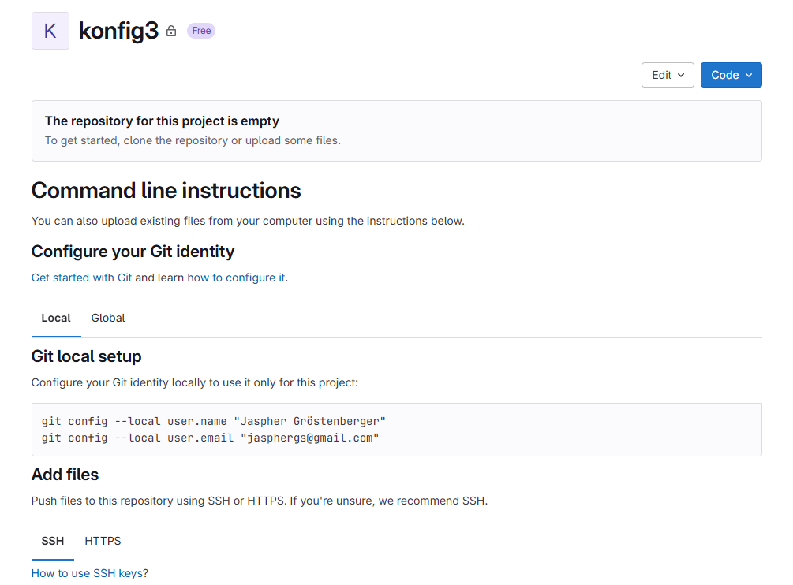
Add remote

Slide 7
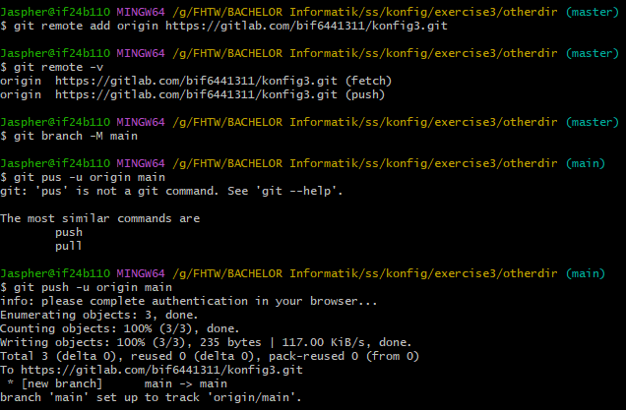
Add remote

Slide 8
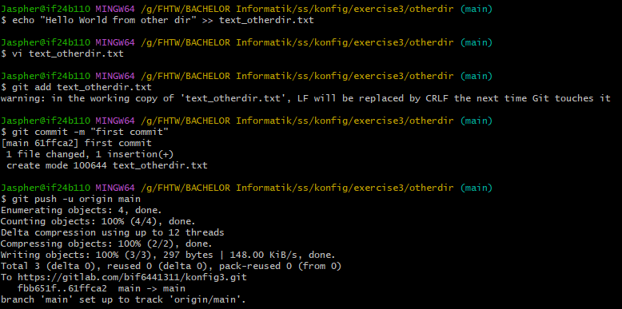
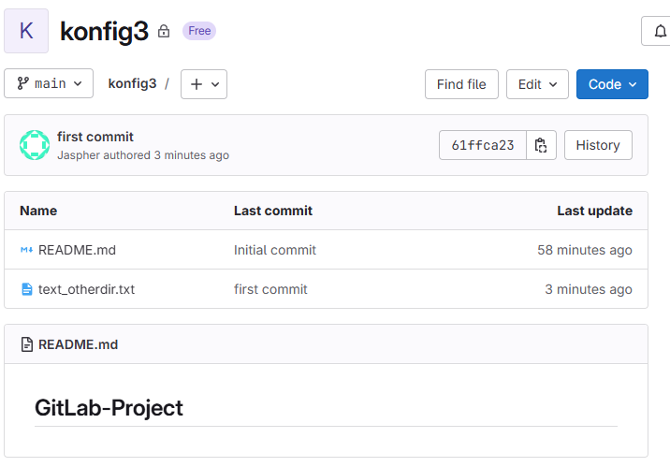
New files (otherdir)

Slide 9
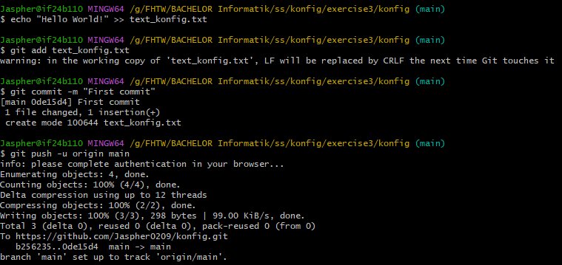
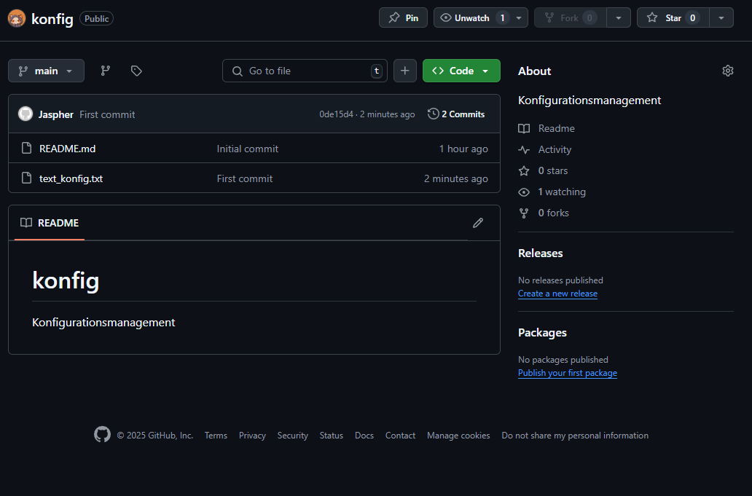
New files (konfig)

